Slide 1
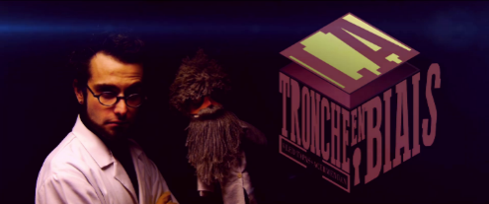
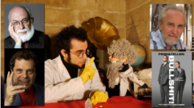
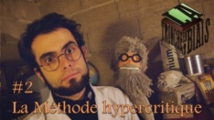
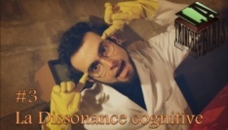
Skeptics in the Pub
Anti-évolutionnisme et Conspirationnisme… une même logique ?
Thomas C. Durand
Bruxelles– 19 Septembre 2015

Slide 2
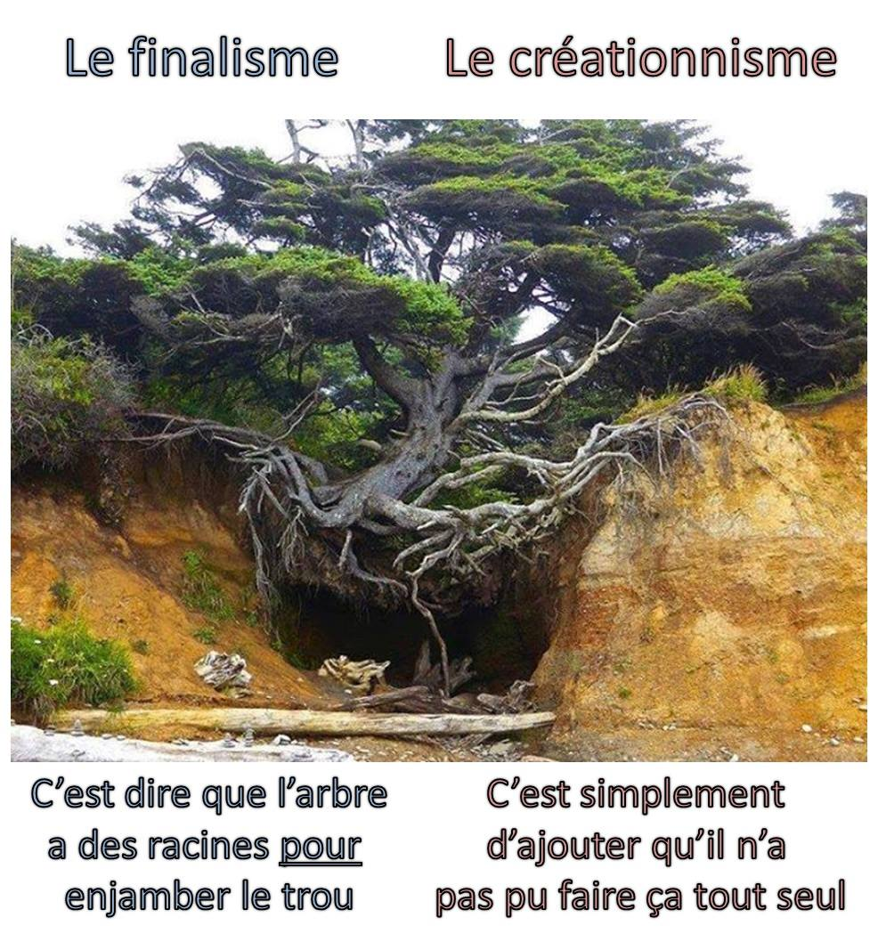

Slide 3
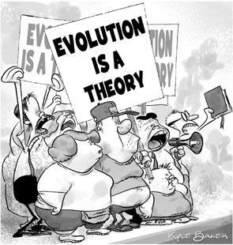
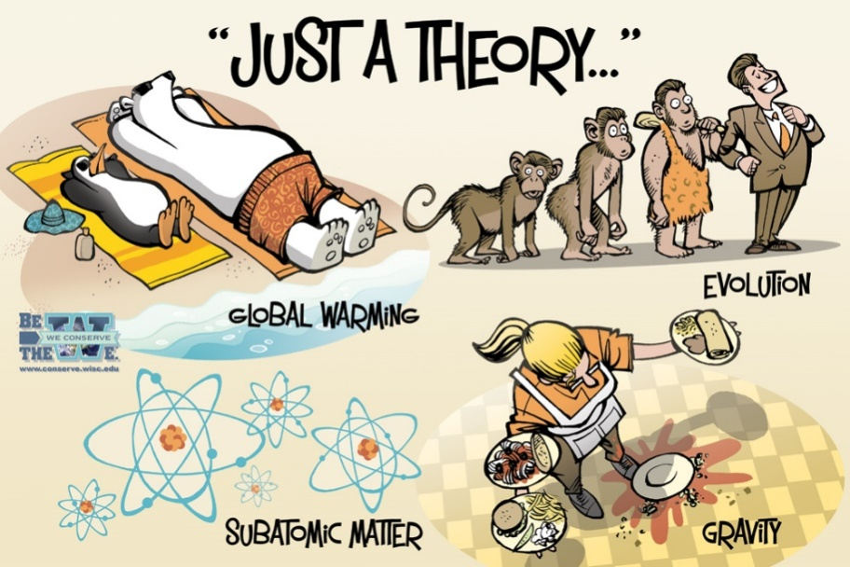
L’Anti-évolutionnisme
« L’évolutionnisme » n’existe pas
→ Sciences évolutionnaires.
La théorie de l’évolution est la construction intellectuelle la plus solide des sciences du vivant.

Slide 4
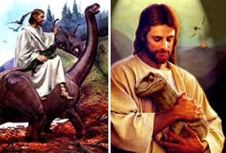
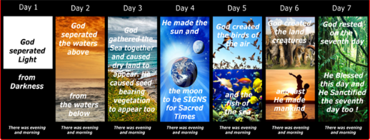
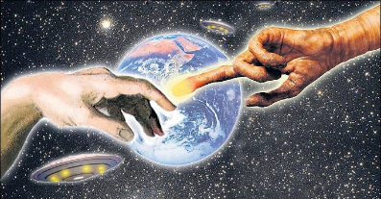
L’Anti-évolutionnisme
L’arbre phylogénétique des hypothèses alternatives
Créationnisme Terre Jeune
Fixisme
Théisme
Créationnisme Terre Vieille
?
Créationnisme Déiste
Intelligent Design (évolution dirigée)
Transformisme
Panspermie dirigée
Théorie de l’évolution
Théorie de l’évolution

Slide 5
L’Anti-évolutionnisme
L’arbre phylogénétique des hypothèses alternatives
Créationnisme Terre Jeune
Point commun
Théisme
Créationnisme Terre Vieille
Existence d’un projet, d’une volonté, d’une entité qui décide de l’organisation du monde.
?
Créationnisme Déiste
Intelligent Design (évolution dirigée)
Panspermie dirigée
Théorie de l’évolution
Théorie de l’évolution

Slide 6
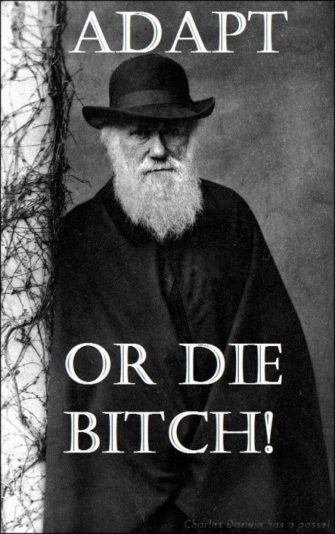
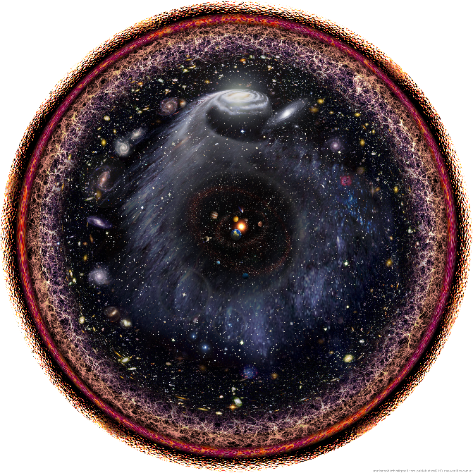
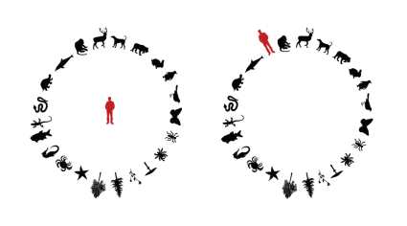
L’Anti-évolutionnisme
La Biologie (paradigme évolutif)
c’est la destruction de l’idée de design.
C’est aussi la destruction de l’idée que l’Humain est spécial

Slide 7
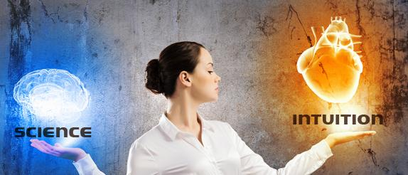
Des intuitions contrariées
La science sert à dépasser nos intuitions.
Si le monde fonctionnait comme nos intuitions nous le disent, nous n’aurions pas besoin de la science.
La science, c’est quoi ?
La
Recherche systématique de l’erreur !

Slide 8
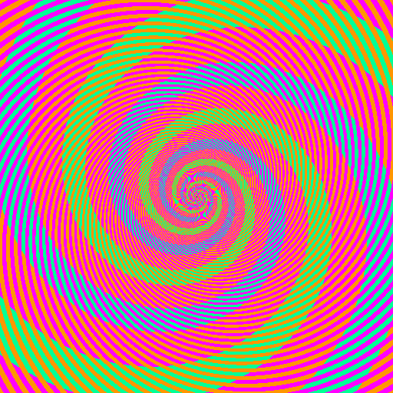
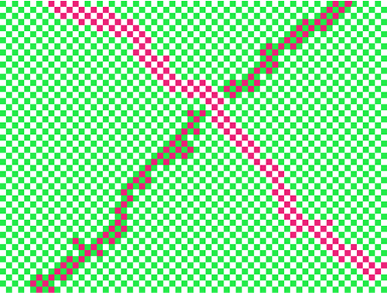
L’erreur…

Slide 9
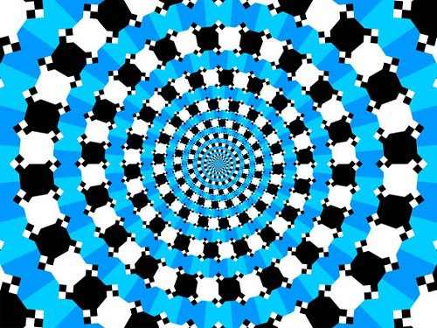
L’erreur…

Slide 10
L’erreur…

Slide 11
L’erreur…

Slide 12
L’erreur…

Slide 13
L’erreur…

Slide 14
L’erreur…

Slide 15
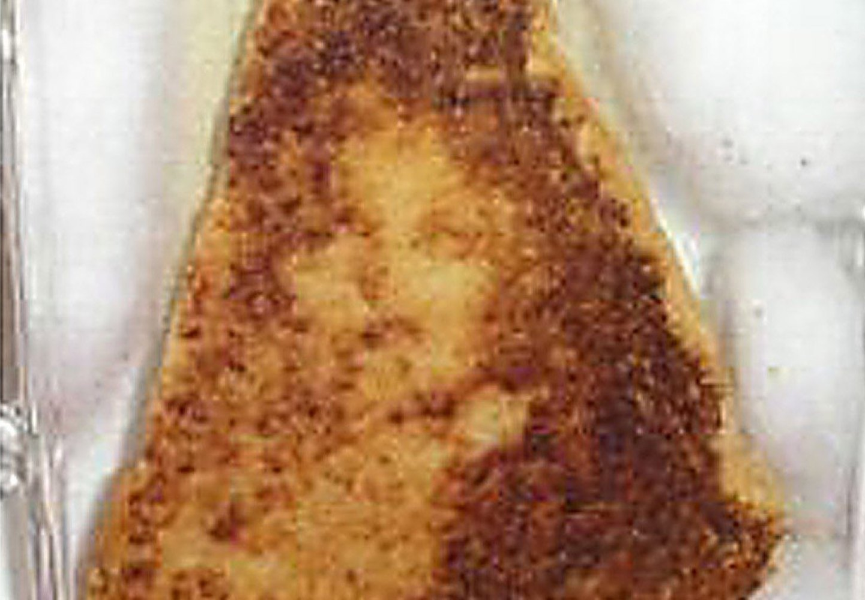
L’erreur…

Slide 16
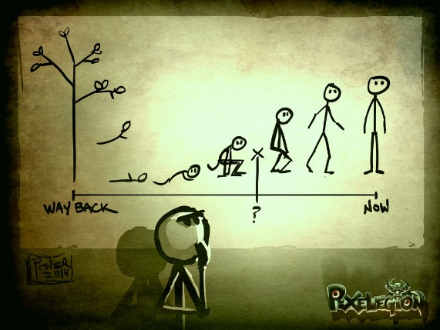
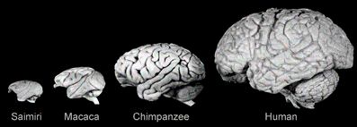
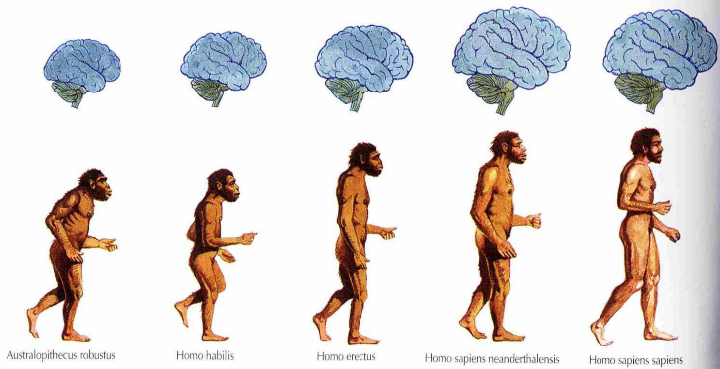
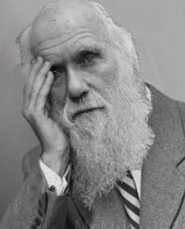
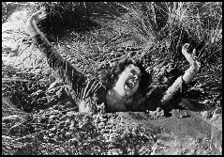
L’erreur…
Pourquoi sommes-nous si facilement sujets à l’erreur ?
Est-ce que l’évolution fait n’importe quoi ?

Slide 17
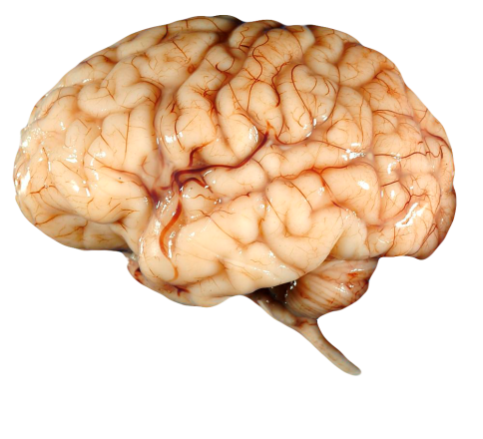
Le cerveau c’est un super organe !
Mais ça dépend ce qu’on veut faire avec…
Le cerveau répond à trois besoins fondamentaux
nourriture
partenaires
dangers
Reconnaissance des formes

Slide 18
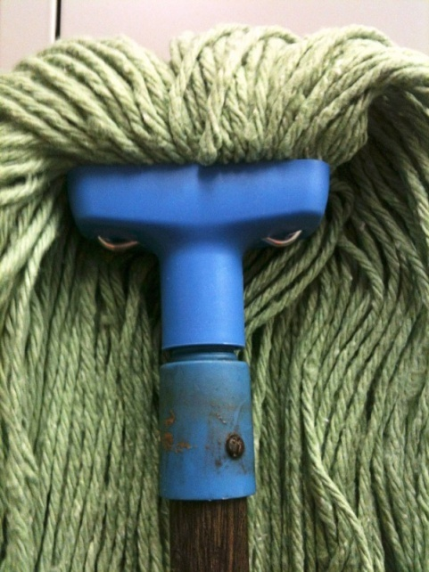
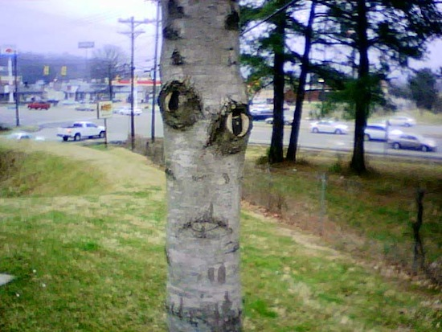
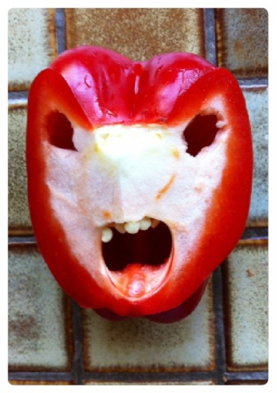
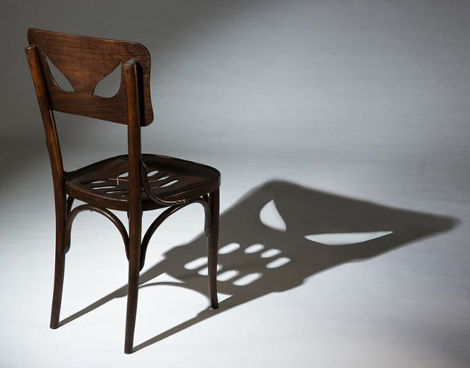
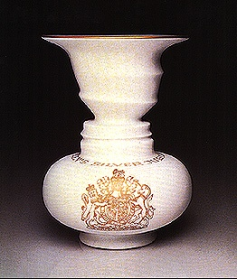
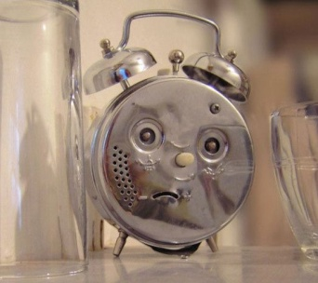
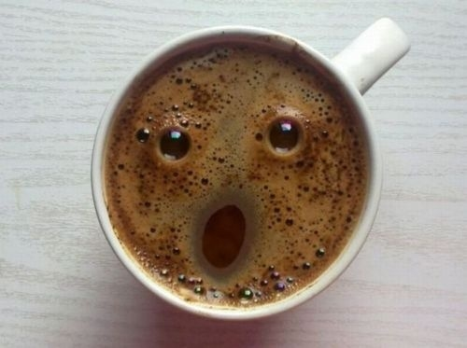
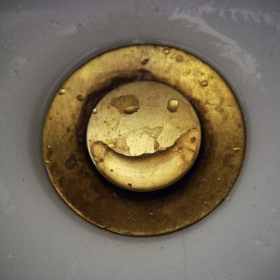
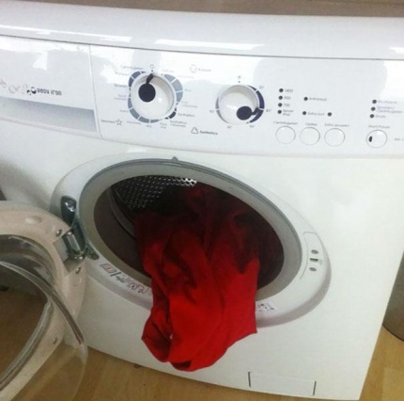
Il est champion dans la reconnaissance des formes
Paréidolie

Slide 19
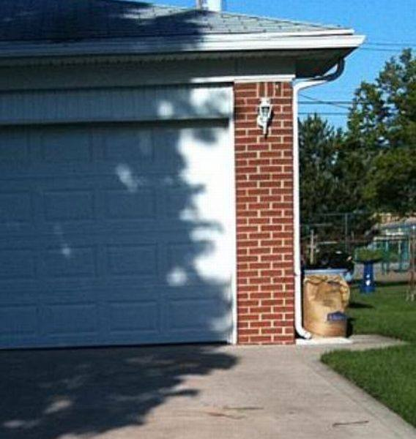
Le cerveau excelle en particulier dans…
La reconnaissance des VISAGES

Slide 20
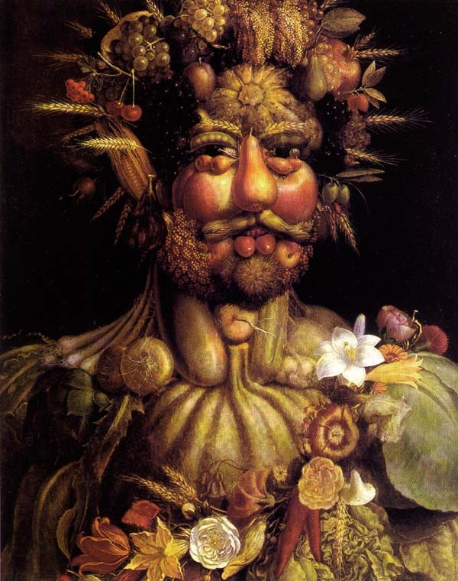
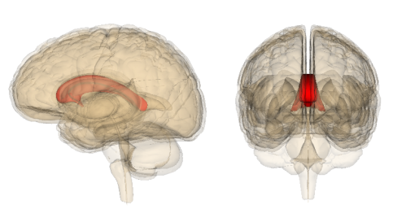
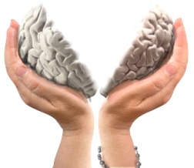
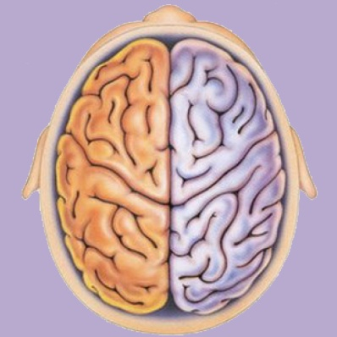
Le cerveau ‘choisit’ sa représentation du monde
Des fruits
Un visage
→ On ne « décide » pas ce qu’on voit ou pas…

Slide 21
Les biais cognitifs
Essentialisme
Biais de confirmation
Ancrage mental
Biais de disponibilité
Biais d’attribution
Point aveugle (& autocomplaisance)
Biais de familiarité
Biais rétrospectif
Effet de Halo
Conservatisme
Biais de Perception
Aversion à la perte
Illusion des séries
Cadrage
Biais d’attention
Angoisse existentielle
Illusion de corrélation
Croyance dans la justice du monde
Effet Barnum
Biais téléologique
Illusion de contrôle
Influence sociale
Appel à la nature
Fixité fonctionnelle
Illusion d’agent
Dissonance cognitive
(anti-)Conformisme
Anthropocentrisme
Effet Dunning-Kruger
Sources d’erreur

Slide 22
Les biais cognitifs
Les biais s’additionnent
« Pentes de l’esprit humain »

Slide 23
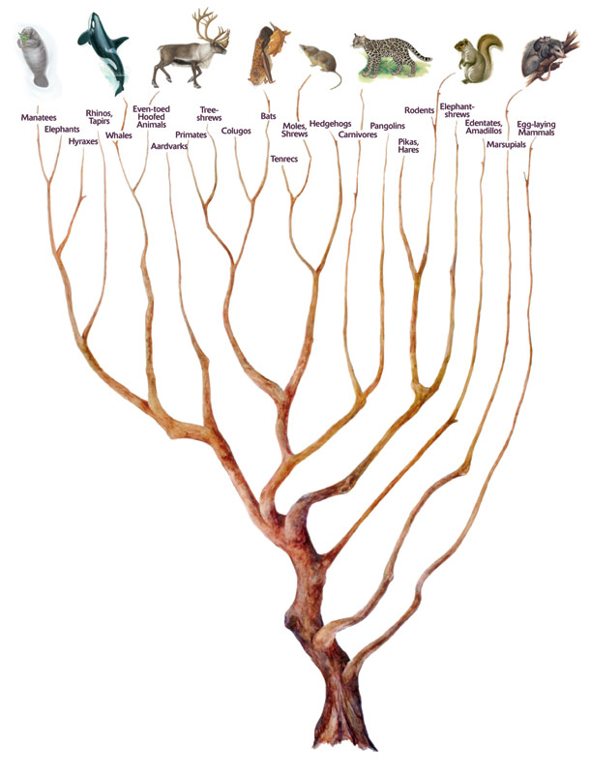
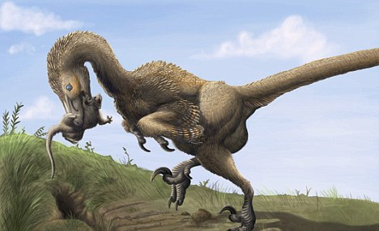
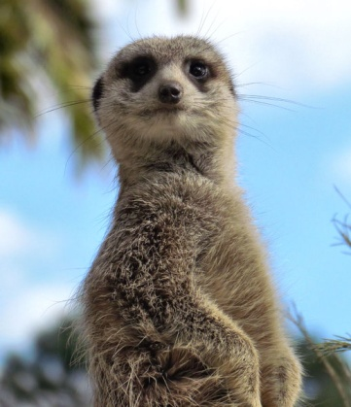
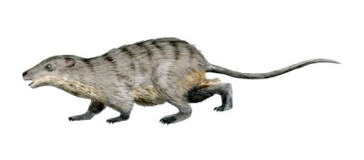
Les origines de l’illusion d’agent
Pourquoi le cerveau voit-il des choses qui n’existent pas ?
100 millions d’années
C’est quoi ce bruit ?

Slide 24
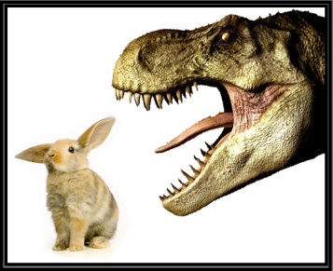
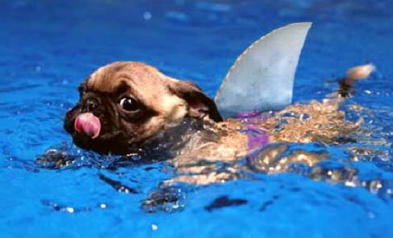
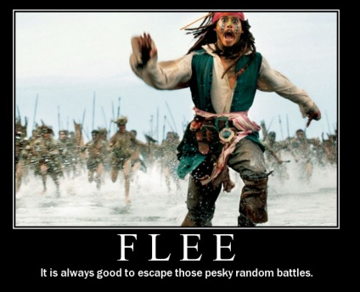
Les origines de l’illusion d’agent
Réalité
Perception
Pas de Danger
Danger
Pas de Danger
Faux négatif
Danger
Faux positif

Slide 25
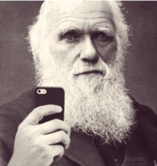
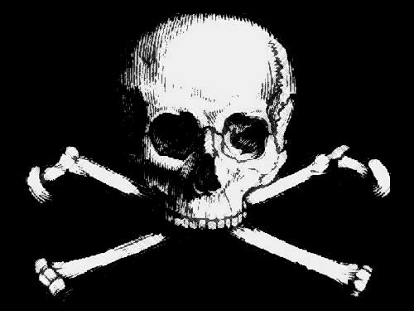
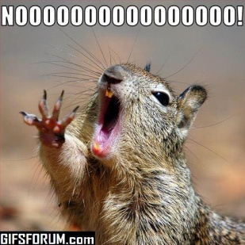
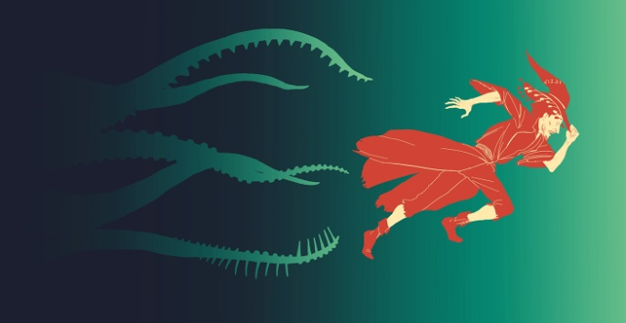
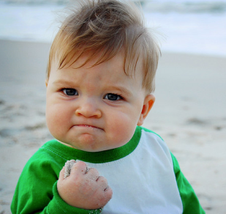
Les origines de l’illusion d’agent
Réalité
Perception
Pas de Danger
Danger
MORT
Pas de Danger
Faux négatif
Tendance à
percevoir ce qui n’est pas là
Fuite
Danger
Danger
Faux positif

Slide 26
Les origines de l’illusion d’agent
Conséquence :
L’Humain possède un système de détection d’agent hypersensible.
(Hyperactive Agent Detection Device)

Slide 27
La détection de l’intentionnalité…
La théorie de l’esprit
Nous percevons la vie interne d’autrui
Nous « voyons » des entités invisibles

Slide 28
La détection de l’intentionnalité…
La théorie de l’esprit
Les grands singes distinguent les actes accidentels des actes intentionnels
Nous percevons la vie interne d’autrui
Nous « voyons » des entités invisibles

Slide 29
La détection de l’intentionnalité…
La théorie de l’esprit
Nous percevons la vie interne d’autrui
Nous « voyons » des entités invisibles
Nous avons du mal à concevoir l’extinction psychologique
→ Nous n’imaginons pas la mort de la partie immatérielle d’autrui.
C’est certainement la cause de
l’intuition dualiste.
L’immatériel est prééminent sur le matériel
L’esprit domine la matière
L’invisible domine le visible

Slide 30
La détection de l’intentionnalité…
La théorie de l’esprit
Nous avons anthropomorphisés les phénomènes naturels

Slide 31
Une certaine vision de la causalité
Les phénomènes « importants » doivent avoir des causes « importantes »

Slide 32
Une certaine vision de la causalité
Surtout quand on la qualifie de parfaite !
On infère que la nature a une cause absolument incommensurable

Slide 33
Angoisse existentielle vs Vision du monde
On sait que l’angoisse existentielle renforce la vision du monde.
Biais de
confirmation
Mise en danger de la vision du monde…
Besoin de sens
Besoin de contrôle
À défaut
illusion de contrôle.

Slide 34
Résumé
Une entité décide de l’agencement du monde
Cette Entité est invisible, cachée, irréfutable
Dualisme : l’invisible domine le visible.
L’humain (l‘anti-évolutionniste) est spécial
Le but de l’entité qui agence du monde est centré autour de l’Humain (anti-évo)
Tout phénomène extraordinaire/incompréhensible à première vue est attribué à une intervention secrète de l’entité (un phénomène important a une cause importante)
Les coïncidences sont les signes de l’action de l’Entité (rejet du hasard)
Vision du monde qui apporte une impression de contrôle

Slide 35
Résumé
Une entité décide de l’agencement du monde
Cette Entité est invisible, cachée, irréfutable
Dualisme : l’invisible domine le visible.
L’humain (l‘anti-évolutionniste) est spécial
Le but de l’entité qui agence du monde est centré autour de l’Humain (anti-évo)
Tout phénomène extraordinaire/incompréhensible à première vue est attribué à une intervention secrète de l’entité (un phénomène important a une cause importante)
Les coïncidences sont les signes de l’action de l’Entité (rejet du hasard)
Vision du monde qui apporte une impression de contrôle

Slide 36
Anti-évolutionnisme & Conspirationnisme
Créa. Terre Jeune
Point commun
Illuminatis
Chemtrail
Créa. Terre Vieille
Big Pharma
OGM
Existence d’un projet, d’une volonté, d’une entité qui décide de l’organisation du monde.
OVNI d’origine ET
Créa. Déiste
Protocoles des Sages de Sion‎
Terre Creuse
Intelligent Design (évolution dirigée)
VIH et SIDA
Moon Hoax
Panspermie dirigée
11 septembre
Reptiliens..,

Slide 38
Résumé
Le conspirationnisme
C’est dire qu’on veut vous cacher pourquoi l’arbre voulait enjamber le trou

Slide 39
Conclusion
La pensée conspirationniste / créationniste n’a rien de bizarre, elle est intuitive.
Mais l’intuition est un très mauvais outil pour analyser des idées complexes.
Victime des
biais cognitifs

Slide 40
Conclusion
Besoin de
SCIENCE
Personne n’est épargné par les biais cognitifs.

Slide 41
Merci pour votre attention

Slide 43
Le pouvoir de l’interprétation

Slide 44
Les biais de perception

Slide 45
Les biais de perception

Slide 46
3 – Les biais cognitifs
Tentative de typologie des biais cognitifs…
1. Le bruit mental
Mauvaise perception / interprétation
2. Le raccourci cognitif
Fonctionnement intuitif.
3. L’avantage social
Imposer son opinion
Pareidolie
2015

Slide 47
3 – Les biais cognitifs
Tentative de typologie des biais cognitifs…
1. Le bruit mental
Mauvaise perception / interprétation
2. Le raccourci cognitif
Fonctionnement intuitif.
Retenus par la sélection naturelle
3. L’avantage social
Imposer son opinion
Théorie argumentative du raisonnement
Sans rapport avec le niveau d’intelligence
Le cerveau n’existe pas POUR que l’on soit rationnels.
Biais téléologique
2015

Slide 48
Autres pentes naturelles vers des croyances religieuses…

